Slide 1
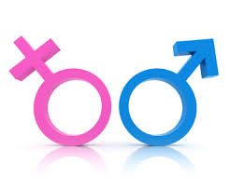
GESLAG: Manlik en Vroulik

Slide 2
Reël 1:
Die manlik woord eindig op -aris die -is val weg en -esse word vroulike vorm
Bv.
bibliotekaris - bibliotekaresse
Sekretaris - sekretaresse

Slide 3
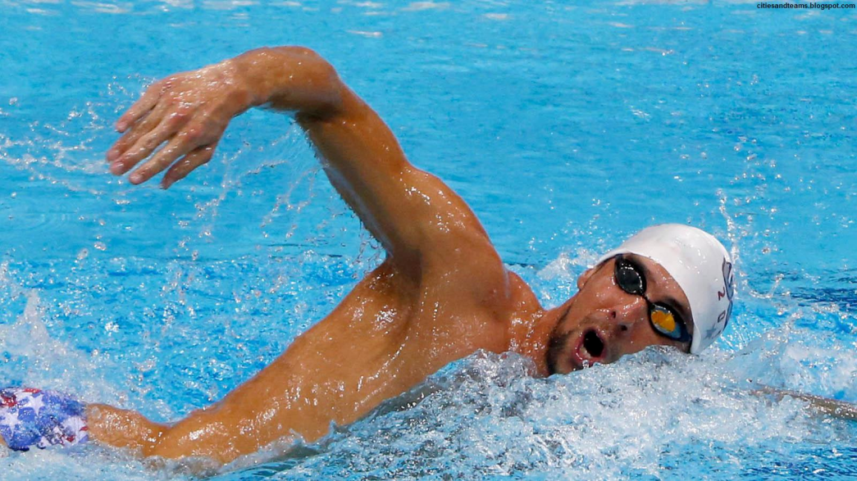
Reël 2
Die manlike woord eindig op –er. Die –er val weg en - ster word vroulike vorm.
Bv.
swemmer – swemster
skrywer – skryfster
leier – leidster
Tikker - tikster

Slide 4
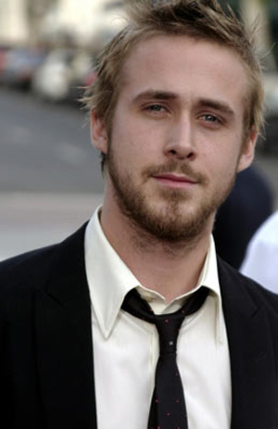
Reël 3
Die manlike vorm eindig op – tor of – teur.
Die – tor en – teur val weg en – trise word die vroulike vorm.
Bv. lektor – lektrise
Akteur – aktrise
Redakteur - redaktrise

Slide 5
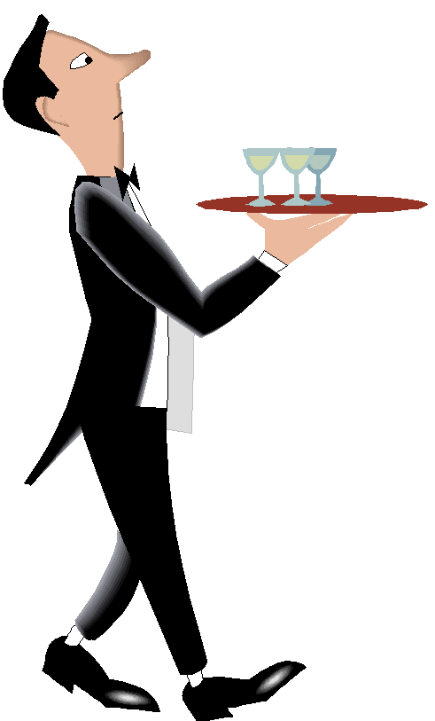
Reël 4
Die vroulike word gevorm deur –in by te voeg.
Bv. Held – heldin
Vriend – vriendin
Kelner- kelnerin
Koning – koningin
Slaaf - slavin

Slide 6
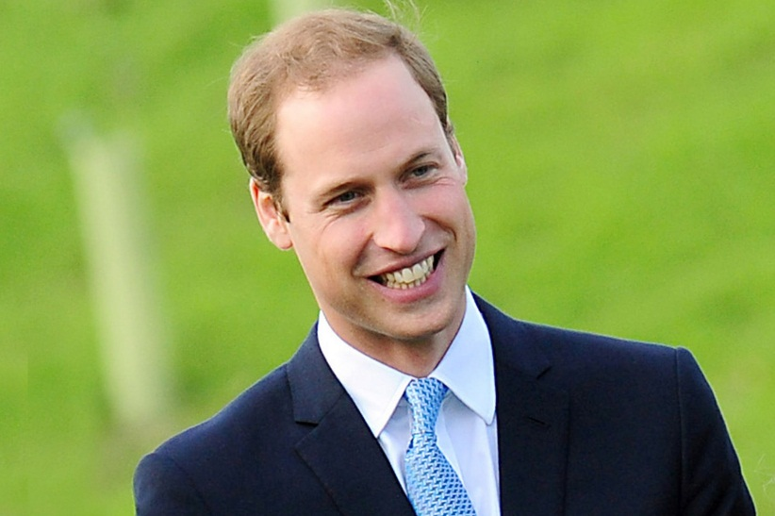
Reël 5
Die vroulike word gevrom deur - es by te voeg.
Bv.
Bestuurder – bestuurderes
Eienaar – eienares
Prins – prinses
Sanger - sangeres

Slide 7
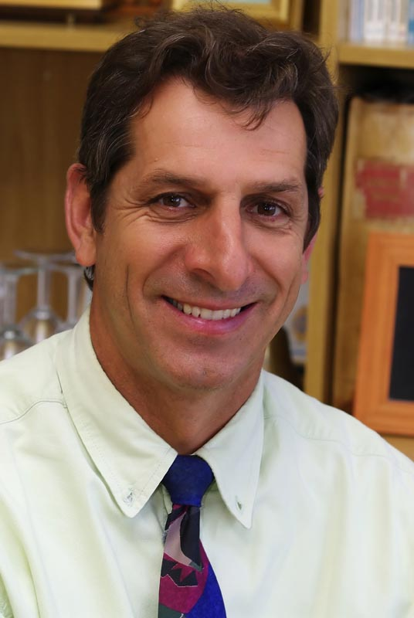
Reël 6
Die vroulike word gevorm deur – e by te voeg.
Bv. prinsipaal prinsipale
assistent assistente
eggenoot eggenote
president presidente

Slide 8
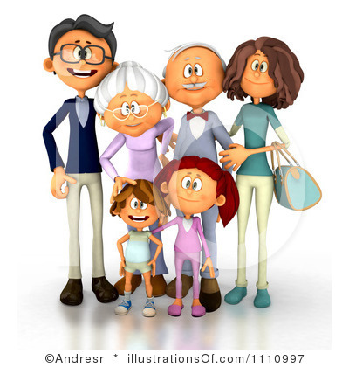
Familielede
Manlik Vroulik
vader moeder
oupa ouma
oupagrootjie oumagrootjie
seun dogter
seun meisie
kleinseun kleindogter
broer suster
oom tante
skoonvader skoonmoeder
skoonseun skoondogter
swaer skoonsuster
man vrou
neef niggie

Slide 9
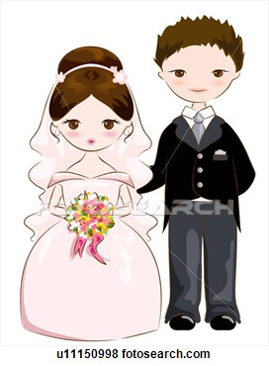
Familielede, ens. vervolg
Manlik Vroulik
broerskind susterskind
meneer mevrou
bruidegom bruid
strooijonker strooimeisie
wewenaar weduwee
buurman buurvrou
heer dame
kêrel nooi
gasheer gasvrou

Slide 10
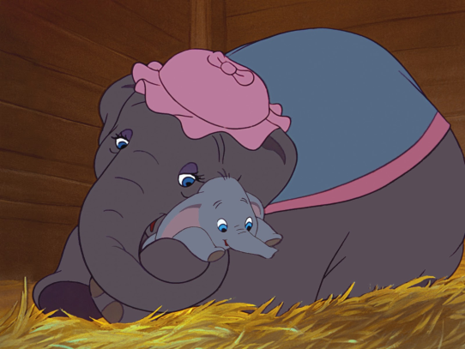
Diere
Manlik Vroulik
Beer sog
Bul koei
Haan hen
Reun teef
Hings merrie
Ram ooi
Mannetjie wyfie
Bulkalf verskalf
Groot diere: bv. Olifante – bul; koei
Kleiner diere: bv. leeu/tier/voëls – mannetjie ; wyfie
Bokke : ram - ooi

Slide 11
Oefening:
Gee die vroulike van:
Koedoebul
Leeumannetjie
Eggenoot
neef

Slide 12
Oefening:
Gee die manlike van:
Wyfie
Bruide
Gasvrouens
Merries
springbokooi

